Slide 1


TUTORIAL DE MICROSOFT EXCEL 2013 (PARTEII)
1
Parte II
FUNCIONES Y ASISTENTE DE FUNCIONES
Las funciones son fórmulas predefinidas que ejecutan cálculos utilizando valores específicos, los cuales son conocidos como argumentos y que deben proporcionarse en un orden definido para cada función, esto es parte de lo que se identifica como sintaxis.
Argumentos:
Qué va a sumar
Suma
Resultado suma
Un ejemplo es la función SUMA la cual suma las entradas numéricas que se encuentren en el rango o rangos de celdas que se le indiquen como argumentos, otro es la función PAGO con la cual se hace un cálculo de los pagos de un préstamo basándose en los siguientes argumentos: tipo de interés, duración del préstamo y el importe principal del mismo.
Los argumentos pueden ser números, texto, valores lógicos como VERDADERO o FALSO, matrices, valores de error como #N/A o referencias a celdas, dependiendo de la función. También los argumentos pueden ser constantes, fórmulas u otras funciones. En el caso en el que una función incluya como argumento otra función estaremos hablando de funciones anidadas.
La sintaxis de una función comienza por el nombre de la función, seguido de un paréntesis de apertura, los argumentos de la función separados por comas, cuando son más de uno, y un paréntesis de cierre. Si la función inicia una fórmula, se escribe un signo igual (=) delante del nombre de la función.
=SUMA(A1:A7)
En el caso de que una función no requiera de argumentos la sintaxis antes descrita debe seguirse, con la diferencia de que los paréntesis estarían vacíos:
=AHORA ()

Slide 2

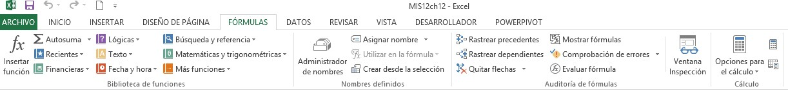
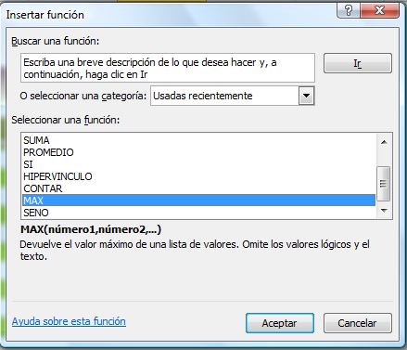

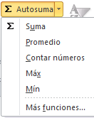
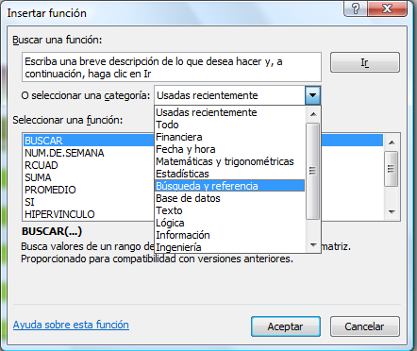
TUTORIAL DE MICROSOFT EXCEL 2013 (PARTEII) 2
Los argumentos deben seguir el orden que tenga definido la función, si se desconocen estos, el botón de
Insertar Función o haciendo clic en Insertar Función que se encuentra en la pestaña de Fórmulas, activarán el diálogo del mismo nombre con un asistente para la función elegida, el cual es de gran ayuda al introducirla con sus argumentos en el orden que se requieren.
En la cinta de fórmulas se puede tener un acceso rápido al uso de las funciones eligiéndolas por categoría, pudiendo así insertarlas fácilmente. Entre estas categorías están Autosuma, Recientes, Financieras, Lógicas, Texto, etc.
INSERTAR FUNCIÓN
Si se conoce la función sólo se escribe ésta en la celda dentro de una fórmula y aparecerá la ayuda para ingresar cada uno de los argumentos que requiere, pero si se necesita más información o se busca alguna función que sea adecuada para el modelo que se esté creando, la opción de Insertar Función en la pestaña de fórmulas o el botón con el mismo nombre en la barra de fórmulas y se accede a una asistencia pero también se llega a ella de la siguiente manera:
En la pestaña de Inicio, se localiza el grupo Modificar. En este grupo está la opción de Autosuma y un botón para abrir una lista a su derecha. Se hace clic para abrir la lista y se elige Más funciones.
Se abre el diálogo de Insertar Función, dentro de éste se puede ir a buscar la función adecuada, también se tiene una lista para elegir entre las funciones usadas recientemente, así como la lista de funciones para elegir por categoría.

Slide 3
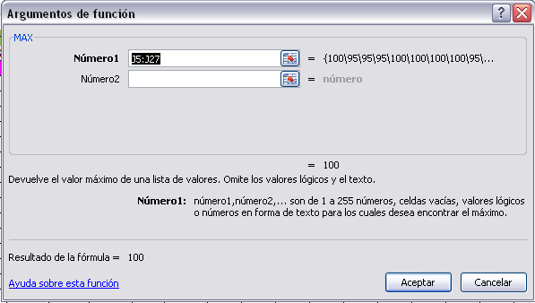

TUTORIAL DE MICROSOFT EXCEL 2013 (PARTEII)
3
Al elegir una función se inicia la asistencia en la que se indica los argumentos o parámetros que requiere la función. En el ejemplo tenemos que para la función MAX se requiere una lista de elementos, dentro de los cuales seleccionará el mayor. Esta lista de números puede incluirse seleccionando el rango donde se estén éstos, o varios rangos (número 2), o se puede dar en estos campos uno a uno los números del conjunto, separados por comas, de donde saldrá el valor máximo. En la parte inferior del diálogo se estará visualizando el resultado de la función.
Si los argumentos requieren de referencias que tienen que elegirse en ese momento, se hace clic el botón que se encuentra al final de cada ventana de captura del argumento, de tal
manera que se minimiza el diálogo y se puede seleccionar el rango con las celdas de la hoja que tienen los valores de donde saldrá el máximo, que es la función de nuestro ejemplo. Haciendo clic en este mismo botón se regrea al diálogo de asistencia.
Otra manera de llegar a este diálogo es haciendo clic en el botón de insertar función cuándo se desee hacerlo dentro de la fórmula en la barra de fórmulas.
FUNCIONES COMUNES
1. SUMA
Esta función, también identificada como Autosuma, se utiliza para que en lugar de escribir una fórmula que suma una lista de valores como: =A1+A2+A3+A4, se simplifique usando esta función: =SUMA(A1:A4) la cual suma todos los números del rango. También puede pegarse automáticamente con el botón de SUMATORIA que se encuentra en la barra de herramientas. Este botón pega la función SUMA en la

Slide 4
TUTORIAL DE MICROSOFT EXCEL 2013 (PARTEII) 4
fórmula, sólo debe revisarse el rango que automáticamente se presenta, el cual está resaltado para dar oportunidad de modificarlo si es necesario.
Sintaxis: SUMA(NÚMERO1,NUMERO2,NUMERO_N)
Número1; número2; ... son entre 1 y 30 números cuya suma desea obtener.
Se toman en cuenta números, valores lógicos y representaciones de números que escriba directamente en la lista de argumentos:
Ejemplos:
SUMA(3,2) es igual a 5
SUMA("3",2,VERDADERO) es igual a 6, ya que los valores de texto (los que están entre “ “) se traducen a números y el valor lógico VERDADERO se traduce como 1.
Si un argumento una referencia a una celda o un rango, solamente se contarán los números de esa referencia. Se pasan por alto las celdas vacías, valores lógicos, texto o valores de error en esa matriz o referencia:
Ejemplos:
A diferencia del ejemplo anterior, si A1 contiene "3" y B1 contiene VERDADERO, entonces:
SUMA(A1,B1,2) es igual a 2, ya que las referencias a valores no numéricos de las referencias no se traducen.
Si las celdas del rango A2:E2 contienen 5; 15; 30; 40 y 50:
SUMA(A2:C2) es igual a 50 SUMA(B2:E2,15) es igual a 150
Los argumentos que sean valores de error o texto que no se pueda traducir a números causarán errores.
Esta función acepta hasta 30 argumentos, donde cada argumento es un elemento de una lista de valores a sumar. Estos argumentos pueden sustituirse por la indicación del rango en que se encuentra cada elemento a sumar.
2. PROMEDIO
Devuelve el promedio (media aritmética) de los argumentos. La función PROMEDIO da el promedio de los números contenidos en la lista, los cuales pueden estar en rangos determinados o argumentos separados

Slide 5
TUTORIAL DE MICROSOFT EXCEL 2013 (PARTEII)
5
Sintaxis: PROMEDIO(NUMERO1,NUMERO2,NUMERO_N)
Número1;número2; ... son de 1 a 30 argumentos numéricos cuyo promedio desea obtener. Observaciones: Los argumentos deben ser números o nombres de un rango de datos o referencias a un
rango de celdas que contengan números.
Si un argumento que hace referencia a una celda o rango de celdas contiene texto, valores lógicos o celdas vacías, esos valores se pasan por alto; sin embargo, se incluyen las celdas cuyo valor sea 0.
Sugerencia Al calcular el promedio de las celdas, tenga en cuenta la diferencia entre las celdas vacías ya que si no tienen el valor de 0 no son tomadas en cuenta. Esto es, si se da un rango y en alguna de sus celdas no se ha introducido el valor, el promedio sólo se obtiene sobre aquellas que si lo tienen y no reflejará la operación que se desea tener, por ejemplo si en A1:A4, A3 está vacía (nunca se ha dado una entrada) el promedio sería la suma de (A1+A2+A4)/3, lo cual no corresponde a la suma de (A1+A2+A3+A4)/4.
Ejemplos:
Si A1:A5 se denomina Puntos y contiene los números 10, 7, 9, 27 y 2: PROMEDIO(A1:A5) es igual a 11
PROMEDIO(Puntos) es igual a 11
PROMEDIO(A1:A5,5) es igual a 10
PROMEDIO(A1:A5) es igual a SUMA(A1:A5)/CONTAR(A1:A5), que es igual a 11
Si C1:C3 se denomina OtrosPuntos y contiene los números 4, 18 y 7: PROMEDIO(Puntos, OtrosPuntos) es igual a 10.5
3. CONTAR Y CONTARA
La función estadística CONTAR da como resultado el número de celdas que contienen valores numéricos en el rango especificado y sólo cuenta las que contienen datos. CONTARA tiene la misma función sólo que las celdas que cuenta son aquellas que tienen cualquier tipo de entrada ya sea de texto o numérica.
Sintaxis:
CONTAR(ref1;ref2; ...)
CONTARA(ref1;ref2; ...)

Slide 6
TUTORIAL DE MICROSOFT EXCEL 2013 (PARTEII) 6
Ref1; ref2;... son entre 1 y 30 argumentos que pueden contener o hacer referencia a distintos tipos de datos, pero sólo se cuentan los números en la función CONTAR y cualquier entrada en CONTARA.
En el caso de CONTAR los argumentos que son valores de error o texto que no puede traducirse a números se pasan por alto, sólo se cuentan los números del rango. Utilizar la función CONTARA si se necesita contar valores lógicos, texto o valores de error.
Ejemplos: CONTAR(A1:A4) es igual a 3 CONTARA(A1:A4) es igual a 4
CONTAR(A1:A4,2) es igual a 4
4. CONTAR.SI
 | A
1 | 1
2 | hola
3 | 5%
4 | _{c} 1/10/99 riterio especifi
Cuenta las celdas, dentro del rango, que no están en blanco y que cumplen c
on el
cado.
Sintaxis: CONTAR.SI(rango,criterio)
Rango es el rango dentro del cual desea contar el número de celdas que no están en blanco.
Criterio es el criterio en forma de número, expresión o texto, que determina las celdas que se van a contar. Por ejemplo, el argumento criterio puede expresarse como 32; "32"; ">32" o "manzanas".
Ejemplos:
Supongamos que el rango A3:A6 contiene "manzanas", "naranjas", "melocotones" y "manzanas" respectivamente.
CONTAR.SI(A3:A6,"manzanas") es igual a 2
Supongamos que el rango B3:B6 contiene 32; 54; 75 y 86 respectivamente.
CONTAR.SI(B3:B6,">55") es igual a 2
5. MAX
Da como resultado el número mayor de una lista de argumentos ya sea descritos por uno o contenidos en un rango.
Sintaxis: MAX(NÚMERO1, NUMERO2, NUMERO_N)
Número1; número2; ... son entre 1 y 30 números para los que se desea encontrar el valor máximo.
Se pueden especificar argumentos que sean números, celdas vacías, valores lógicos o representaciones de números en forma de texto. Los argumentos que sean valores de error o de texto que no se puedan traducir a números causan errores.
En un argumento que haga referencia a un rangos se usarán sólo los números ahí contenidos. Las celdas vacías, valores lógicos o texto que se encuentren dentro de la matriz o referencia se pasarán por alto.

Slide 7
TUTORIAL DE MICROSOFT EXCEL 2013 (PARTEII) 7
Utilice MAXA si no se deben pasar por alto los valores lógicos y el texto. Si el argumento no contiene números, MAX devuelve 0.
Ejemplos
Si A1:A5 contiene los números 10, 7, 9, 27 y 2, entonces:
MAX(A1:A5) es igual a 27 MAX(A1:A5,30) es igual a 30
MIN
Es idéntica a la función MAX sólo que aquí el resultado es el valor mínimo. Sintaxis: MIN(NÚMERO1, NUMERO2, NUMERO_N)
REDONDEAR
Da el número redondeado a los decimales indicados. Sus argumentos son: el número o referencia donde se encuentra el valor a redondear y el número de decimales a los que se desea redondear.
Sintaxis: REDONDEAR(número,núm_de_decimales)
Esta función puede omitirse cuando no se desean decimales (Núm de decimales = 0) dando el formato
número con cero decimales. El efecto es el mismo sólo que a través del formato y no de una función.
RCUAD
El resultado de esta función es la raíz cuadrada de un número que se de cómo argumento, el cual puede ser introducido directamente o a través de una referencia al lugar donde se encuentra. La condición es que este número deberá ser positivo.
Sintaxis: RCUAD(número)
GRÁFICOS
Excel tiene la capacidad de graficar los datos que se encuentran dentro de la hoja de cálculo. Para elaborar un gráfico se llevarán a cabo los siguientes pasos:
Se requiere seleccionar mínimo al menos un rango de datos, o sea una serie de datos. Si se requieren más de un rango para graficar y éstos se encuentran en columnas separadas, se deberá seleccionar el primer rango, después para el segundo mantener presionada la tecla |Ctrl| e iniciar la selección del siguiente, esta operación se hace con el ratón.

Slide 8
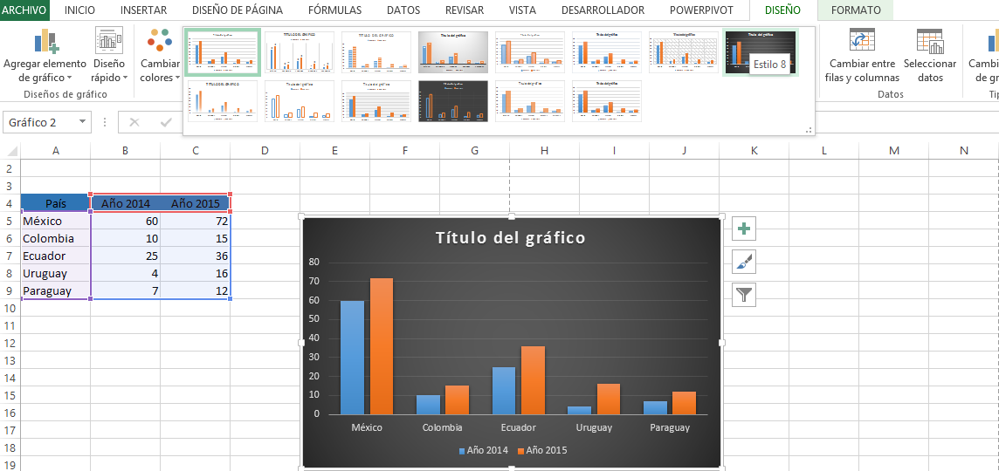

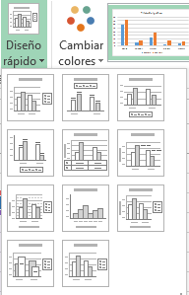

TUTORIAL DE MICROSOFT EXCEL 2013 (PARTEII) 8
Haciendo clic en alguna de las opciones, en el grupo Gráficos que se encuentra en la pestaña de Insertar, si se abre la lista se muestran los diferentes estilos del tipo de gráfico para elegir uno de ellos.
Al elegir el estilo del gráfico, inmediatamente aparecerá éste en el área de trabajo y en la cinta tendremos las opciones de las herramientas para modificarlo con pestañas especiales para este efecto. Las herramientas para modificar los gráficos son las mismas que se tienen al Insertar
gráfico tanto en Word 2013 como en PowerPoint 2013.
Herramienta de Gráfico: Diseño, Presentación y Formato
En la pestaña Diseño:
Datos:
Modificar las series a graficar: horizontales (filas) o verticales (columnas). Cambiar los datos del gráfico originalmente seleccionados.
Diseño de Gráfico
Permite elegir un modelo de gráfico prediseñado de una lista. En ella se incluyen elementos que manualmente se puede agregar.
Estilos de diseño
Estilo automático que se aplica al gráfico de los que se muestran en la lista de este grupo.

Slide 9

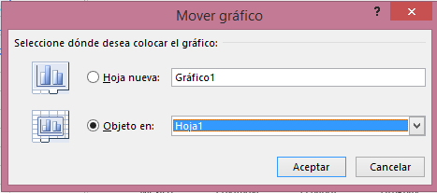
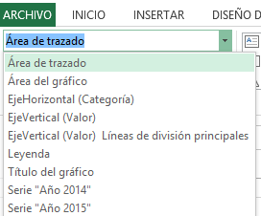
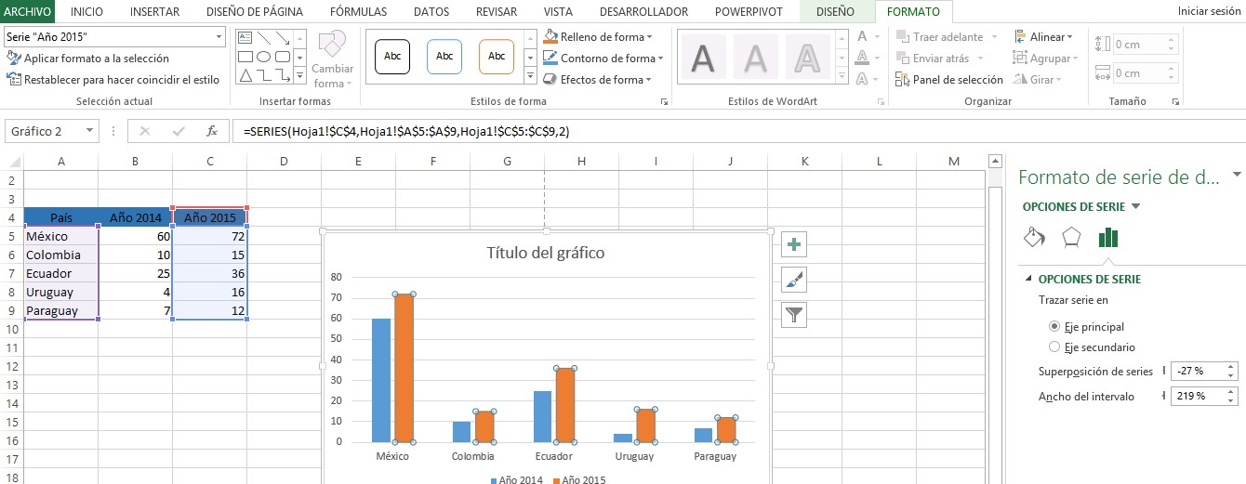
TUTORIAL DE MICROSOFT EXCEL 2013 (PARTEII)
9
Ubicación:
Mueve el gráfico a otra hoja del libro. Al hacer clic en Mover Gráfico aparece este diálogo en donde por default tiene elegido el gráfico como un objeto en la hoja de cálculo donde están los datos.
Si se desea el gráfico en una hoja aparte sólo debe señalarse y darle el nombre que se desee. El gráfico aparecerá en una pestaña junto con las hojas que conforman el libro.
En la pestaña de Diseño se pueden modificar las partes que se conforman el gráfico.
Selección actual
Al seleccionar del gráfico cualquiera de las partes aparecerán las opciones para modificarla.

